Slide 1
Free text book online
Click on the following link https://www.pearson.com/uk/learners/secondary-students-and-parents.html
Click on the section that says free ebooks
Agree to the terms and conditions
Find Studio GCSE
Click on Studio GCSE Vert
You can print off the PowerPoint (2 slides per page) and complete the work on that or if you don’t have access to a printer, complete your work on paper.

Slide 2
Learning Objectives
Recall items of school uniform
Understand different opinions about school uniform
Use a variety of opinions to talk about your school uniform

Slide 3
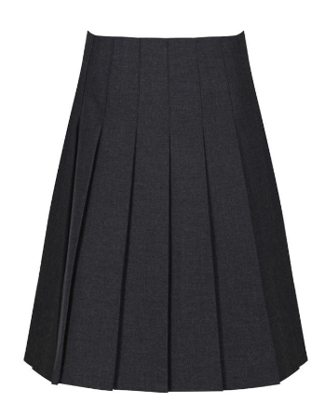
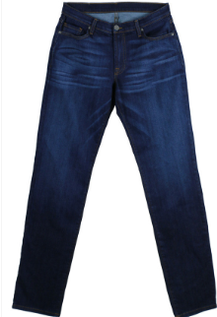
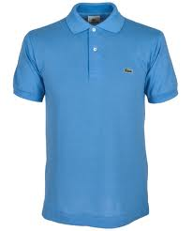
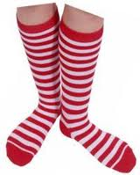
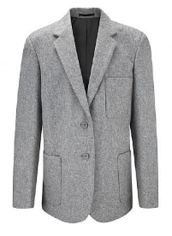
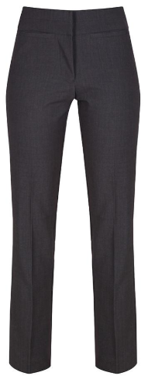
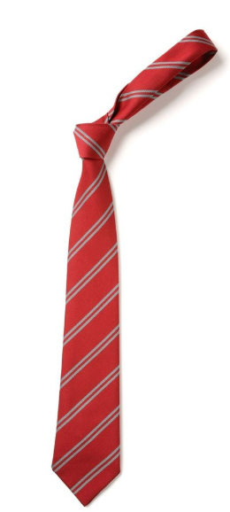
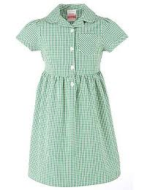
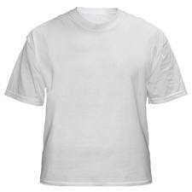
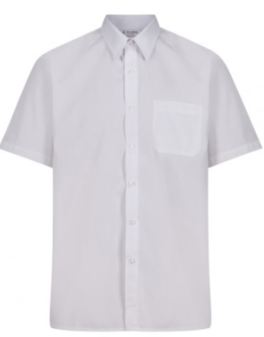
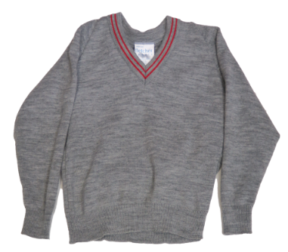
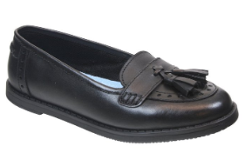
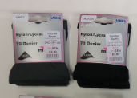
1
2
3
4
13
5
7
8
6
9
11
12
10
Relie le numéro et le français…
Un pantalon
Un jean
Un polo
Une cravate
Une veste
Un pull
Une robe
Une chemise
Un t-shirt
Une jupe
Des chaussettes
Des chaussures
Un collant

Slide 4
Les COULEURS
Un chandail - a cardigan
Un collant – tights
Un jean – jeans
Un maillot - a (football) shirt
Un pantalon – trousers
Un polo - a polo shirt
Un pull – a jumper
Un short – shorts
Un sweat - a sweatshirt
Un tee-shirt – a tee-shirt
Une chemise – a shirt
Un chemisier - a blouse
Une cravate - a tie
Une jupe – a skirt
Une robe - a dress
Une veste – a jacket (blazer)
Des baskets – trainers
Des chaussures – shoes
Des chaussettes – socks
Des sandales - sandals
Remember, colours are adjectives; they come after the noun they are describing and agree with it, showing its gender and number.
Singular | Plural
masc | fem | masc pl | fem pl
noir | noire | noirs | noires
rouge | rouge | rouges | rouges
blanc | blanche | blancs | blanches
Une jupe noire
Un pantalon noir
Une chemise blanche
Des chaussures blanches
Anything you put on your feet is feminine plural!
Notes:
Talk through. Give and ask for examples. With students who need plenty of consolidation, a gap-fill exercise could be necessary here.

Slide 5
A
B
C
D
A, B, C ou D?
Comment dit-on…
A white shirt 4. We can’t wear trainers
A brown and yellow stripy tie 5. A brown blazer/jacket
Black trousers 6. Brown tights

Slide 6
Reliez
La mode n’a pas de place à l’école
L’uniforme coûte cher
Tout le monde se ressemble
C’est démodé et embarrassant
C’est pratique et confortable
It’s practical and conformatable
Everyone looks the same
Uniform is expensive
Fashion has no place in school
It’s old-fashioned and embarrassing

Slide 7
Ecouter 6 p.119 Studio GCSE Vert
Listen to the podcast about school uniform. For each person note the letter of the clothes they wear to school and the letter of their opinion about school uniform.

Slide 8
Lire 7 p. 119 Studio GCSE Vert
Translate the blog into English. You can use the vocabulary in this powerpoint and p. 131 to help you.

Slide 9
Décris ton uniforme scolaire
Write a small paragraph describing your uniform
Grade
Describe your current uniform: Il faut porter…..Notre uniforme consiste en….
Give your overall opinion of your uniform: c’est confortable, pratique, chic, facile à porter, distingué….je le trouve moche, démodé, inconfortable, ennuyeux, déprimant…ça me gratte…
Describe what the boys/girls must wear: Les garçons doivent porter…Les filles doivent porter…
Describe what you would rather wear: J’aimerais mieux porter ( I would rather wear) ... quelque chose de plus… (something more…) chic, comfortable, décontracté, à la mode, pratique…
5
5/6
7
8
Notes:
Write your answer and discuss it with your partner.

Slide 10
Reliez…
Je pense que…
En mon opinion…
Je dirais que…
Je suis pour…
Je suis contre…
Je n’aime pas…
Mais…
Cependant…
En plus…
En outre…
In my opinion…
I would say that…
I am against…
But…
I am for…
In addition…
I think that…
However…
I don’t like…
On the other hand…
1_______2_______3_______4_______5_______6______7_______8______9______10_______

Slide 11
Un débat… Uniforme Scolaire – Pour ou Contre?
Lisez les opinions et décidez “Pour” (P) ou “Contre” (C)
Tout le monde porte la même chose – on est égal
Ce n’est pas très chic
C’est trop démodé
C’est facile à décider ce qu’on va porter
C’est contre notre liberté d’expression
Je préfère le système français où on ne porte pas d’uniforme
C’est pratique

Slide 12
Tu es pour ou contre l’uniforme scolaire? Un débat!
Un chandail - a cardigan
Un collant – tights
Un jean – jeans
Un maillot a (football) shirt
Un pantalon – trousers
Un polo - a polo shirt
Un pull – a jumper
Un short – shorts
Un sweat - a sweatshirt
Un tee-shirt – a tee- shirt
Une chemise – a shirt
Un chemisier - a blouse
Une cravate - a tie
Une jupe – a skirt
Une robe - a dress
Une veste – a blazer
Des baskets – trainers
Des chaussures – shoes
Des chaussettes – socks
Des sandales - sandals
Singular | plural
masc | fem | masc pl | fem pl
noir | noire | noirs | noires
rouge | rouge | rouges | rouges
blanc | blanche | blancs | blanches
LES OPINIONS
Je suis pour | l’uniforme scolaire | parce que | à mon avis
 |  | puisque | je pense que
Je suis contre
Je suis contre |  | car | selon moi
Une jupe noire
Un pantalon noir
Une chemise blanche
Des chaussures blanches
Debate phrases
Agreeing
Je suis d’accord avec toi – I agree with you
Là, tu as peut-être raison – you are perhaps right about that
C’est vrai en principe – In principle that is true
Admettons que ce soit vrai, mais – Admittedly that is true but
Je suis du même avis – I’m of the same opinion
Les avantages
Je suis pour parce qu’on a un sens d’identité, on est un groupe.
I’m for because we have a sense of identity, we’re one group.
C’est une bonne idée, comme ça on est tous égaux. It’s a good idea because that way, we’re all equal.
C’est excellent parce que ça limite le harcèlement. It’s excellent because it stops bullying.
On ne doit pas penser aux vêtements le matin
You don’t have to think about clothes in the morning
Je pense que c’est stupide parce qu’on peut se confondre très facilement. I think it’s stupid because it’s easy for us to get confused.
A mon avis, l’uniforme scolaire est trop stricte. In my opinion, the school uniform is too strict.
Ce n’est pas top car ça gâche la personnalité et le style. It’s not great because it ruins your personality and style.
C’est idiot car on devrait avoir le droit de s’exprimer comme on veut.
It’s stupid because we should have the right to express ourselves how we want.
Disagreeing
Je suis contre cette idée – I’m against this idea
Je suis désolé mais ce n’est pas vrai – I’m sorry but thats not true
Tu as tort – you are wrong
Je ne suis pas d’accord – I don’t agree
Je comprends ce que tu veux dire mais – I get what you mean but
Tu te trompes – You are mistaken
C’est ridicule ce que tu viens de dire – It’s ridiculous what you just said
Les inconvénients
Notes:
Student support sheet.

Slide 13
Complete the sentences with the missing French word. Use the translation to help you.
C’est ________ car on _________ avoir le ________ de s’exprimer comme on veut. It’s stupid because we should have the right to express ourselves how we want.
C’est _____bonne ________, comme ça on est tous _________. It’s a good idea because that way, we’re all equal.
_______ excellent ________que ça ___________le harcèlement It’s excellent because it stops bullying.
Je ______que c’est stupide parce qu’on peut se _____________ très facilement. I think it’s stupid because it’s easy for us to get mixed up.
A mon _______ , l’uniforme __________ est trop ________. In my opinion, school uniform is too strict.
Ce n’est _____ top car ça _________la personnalité et le style. It’s not great because it ruins your personality and style.
On a un sen d’__________, on _____ un_________
We have a sense of identity, we’re one group.

Slide 14
Traduisez…
I think that a school uniform is a good idea because everyone is equal
I hate my school uniform because it is ugly and old-fashioned
In England it is normal to wear a school uniform
In France you don’t wear a school uniform usually

Slide 15
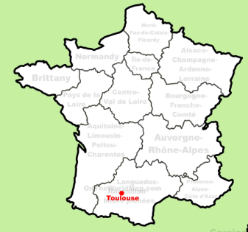
L'uniforme fait son retour dans un collège à Toulouse
Watch this news report about a school in Toulouse which is re-introducing a compulsory school jacket (une blouse)
Follow up questions after the video
What are “vêtements de marque”?
Who brought about (is in favour) of this change? Pupils or parents?
One pupil says “On trouvera toujours un moyen de se render supérieurs aux autres” What does this roughly mean?
How does the little boy react to the jacket being put on him?
The headteacher says “On est tous de la même école, on a une même identité, on forme une famille” What does this mean?
https://www.francetvinfo.fr/societe/l-uniforme-fait-son-retour-dans-un-college-public-de-toulouse_840521.html

Slide 16
Writing task
Imagine you are an exchange pupil visiting a French school which is thinking about introducing uniform. They ask you to write your opinion for the newsletter.
You can argue FOR or AGAINST or a MIXTURE
Around 150 words
Describe your school’s current uniform
Say if there is anything you would rather wear
Mention the other side of the debate
Argue your case
Give a strong conclusion

